Slide 1
第三章 需求工程
3.1 软件需求
3.2 需求工程过程
3.3* 需求获取技术
3.4 结构化分析方法

Slide 2
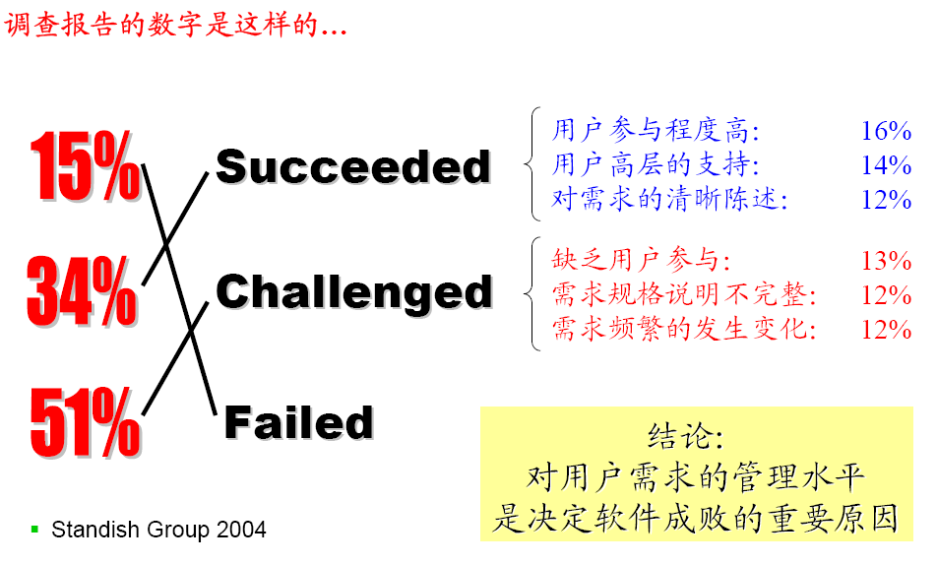
3.1 软件需求
软件项目开发的一个关键目标是：“软件要能够满足客户的需求”。但实际情况是什么样子呢？

Slide 3
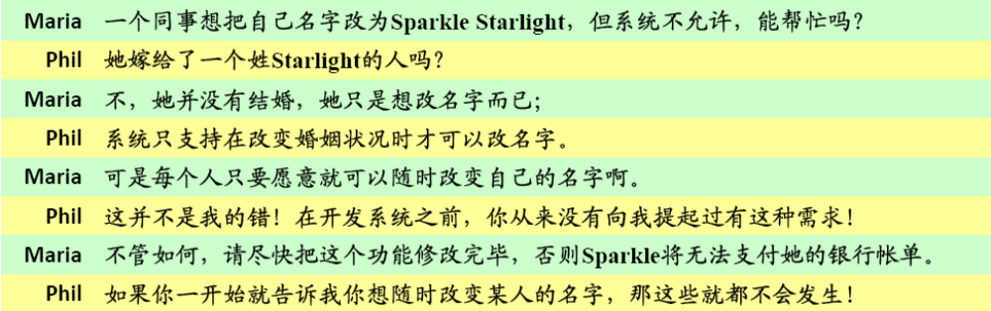
3.1 软件需求
关于软件需求的一个小案例：
Phil开发了一套人力资源软件，有一天他接到了人力资源部Maria打来的电话……

Slide 4
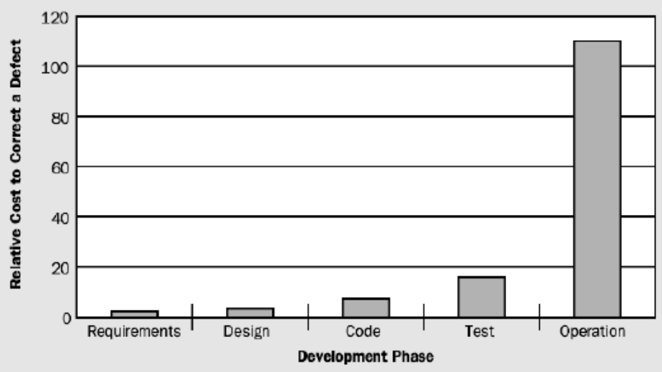
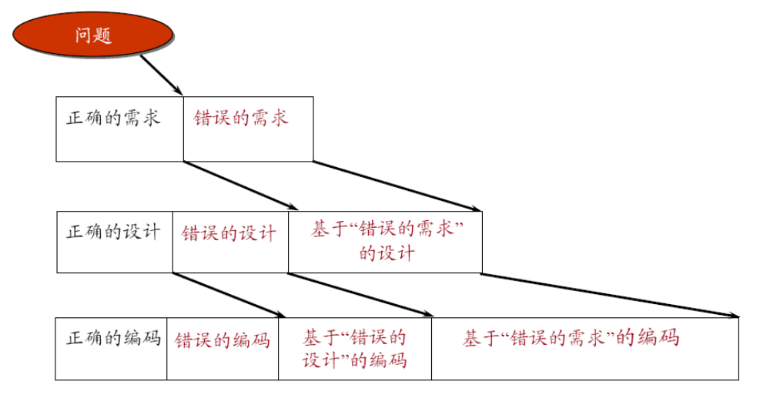
3.1 软件需求
“错误需求”的扩散效应及修复代价：

Slide 5

3.1 软件需求
一、软件需求的定义
软件需求（Software Requirements，SR）：
  以清晰、简洁、一致且无二义性的方式，描述用户对目标软件系统在功能、行为、性能、设计约束等方面的期望，是在开发过程中对软件系统的约束。
  软件需求常用于表达目标系统“要做什么，做到什么程度”（What to do and to what degree），而不是去描述“如何做”（How to do）。

Slide 6
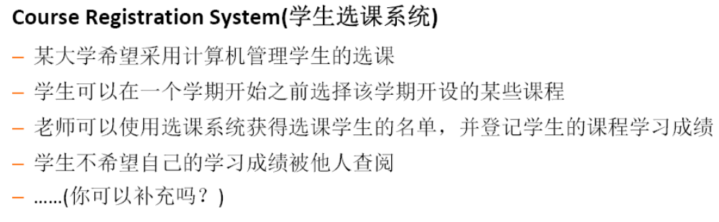
3.1 软件需求
关于“软件需求”的例子：
以下描述是否属于需求？为什么？

Slide 7
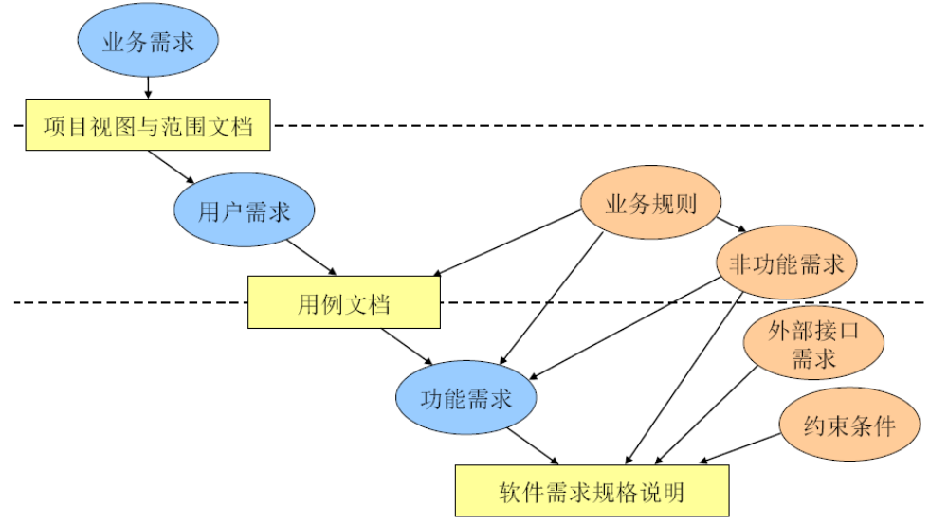
3.1 软件需求
二、软件需求的分类
不同层次的软件需求

Slide 8
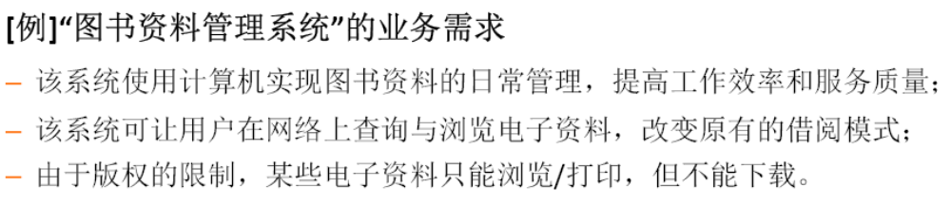

3.1 软件需求
1、业务需求（Business Requirements）
是客户对于软件系统的高层次目标要求，定义了项目的远景和范围。通常涵盖以下内容：
  业务：属于哪类业务范畴？为何目的？
  客户：软件为谁服务？目标客户是谁？
  特性：区别于其他竞争产品的特性是什么？
  价值：价值体现在哪些方面？

Slide 9

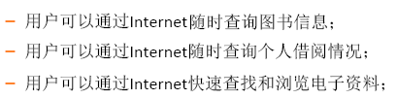
3.1 软件需求
2、用户需求（User Requirements）
从用户角度描述软件系统的功能需求与非功能需求，通常只涉及系统的外部行为而不涉及内部特性。

Slide 10
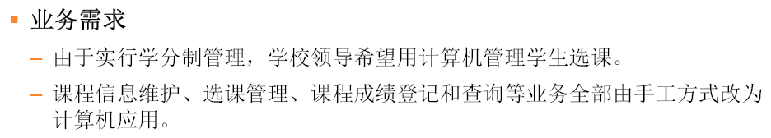
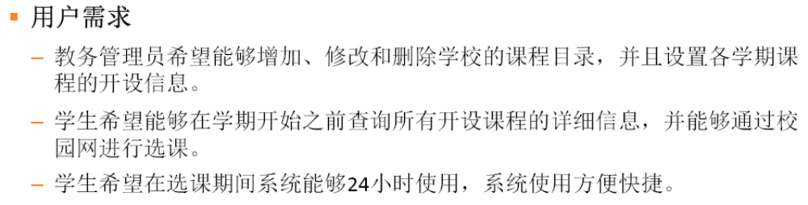
3.1 软件需求
[例]——“业务需求”与“用户需求”的对比：

Slide 11
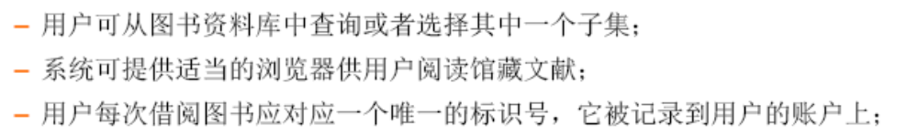
3.1 软件需求
3、功能需求（Functional Requirements，FR）
描述软件系统应该提供的功能或服务，通常涉及用户或其它外部系统与目标系统之间的交互，不考虑目标系统内部的实现细节。

Slide 12
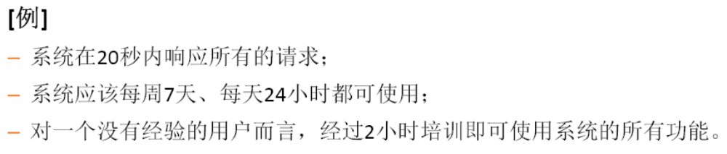
3.1 软件需求
4、非功能需求（Non-Functional Requirements，NFR）
即性能需求，反映了客户对软件系统质量和性能的额外要求。比如，响应时间、数据精度、可靠性、可用性、安全性等。

Slide 13
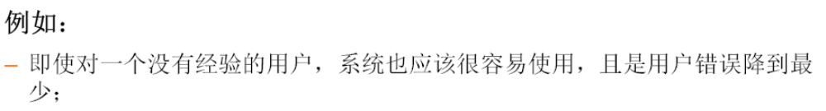

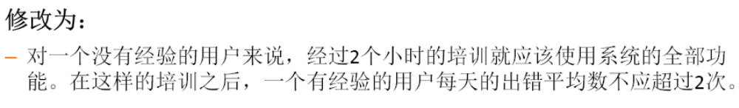

3.1 软件需求
非功能需求的度量：由于NFR检验起来非常困难，一般采用一些可度量的特性进行描述。

Slide 14
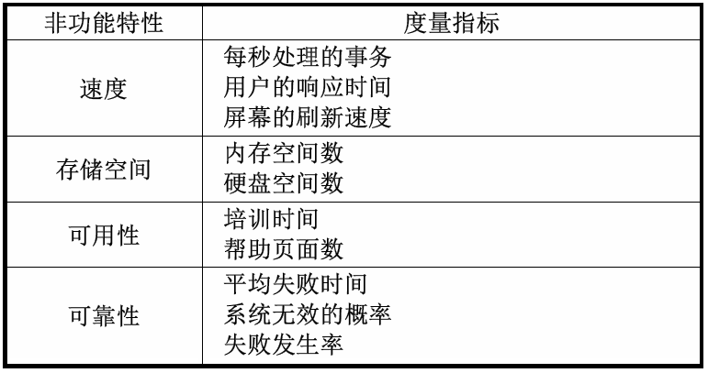
3.1 软件需求
非功能需求的度量（续）：

Slide 15
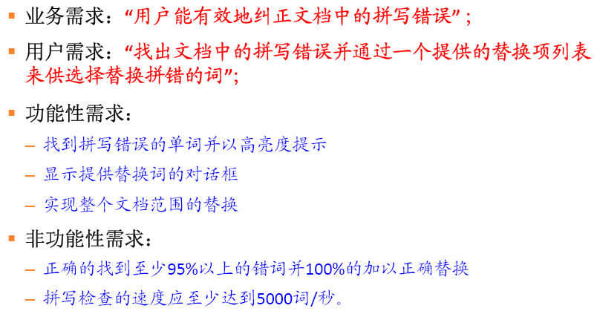
3.1 软件需求
例子：一个“拼写检查器”软件的需求描述

Slide 16
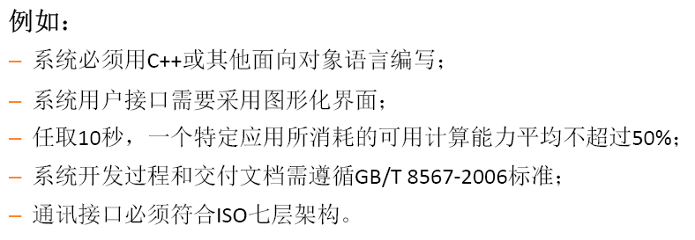
3.1 软件需求
5、约束条件（Constraints）
软件系统设计和实现时必须满足的限制条件。
来源：规范/标准、硬件/资源限制、开发语言等。

Slide 17
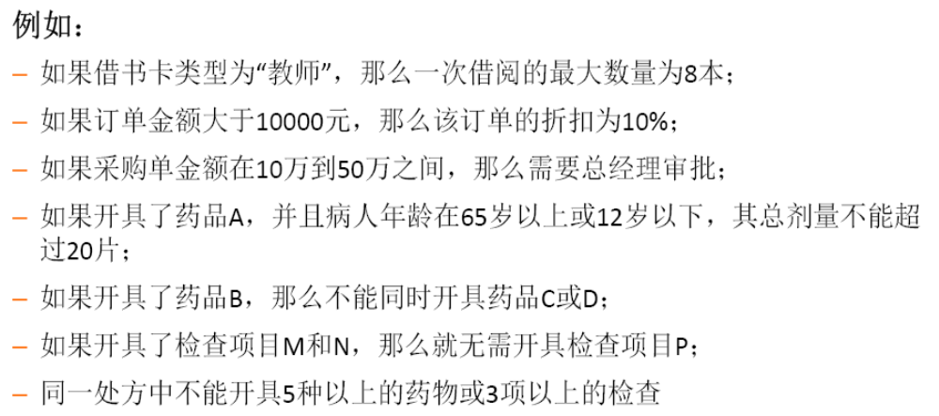
3.1 软件需求
6、业务规则（Business Rule）
对某些功能的可执行性或内部执行逻辑的一些限定条件。
  通常表达为“如果…，那么…”的形式；
  通常是一些容易发生变化的功能。

Slide 18
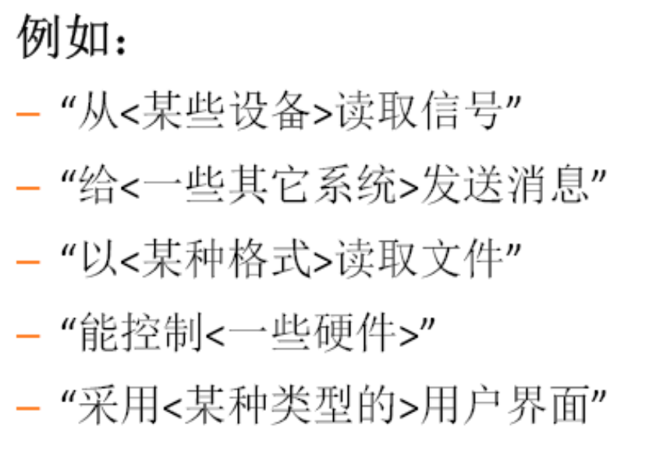
3.1 软件需求
7、外部接口需求（External Interface）
描述目标系统与外部环境之间的交互接口。
通常包括：
  用户接口需求（用户界面）
  硬件接口需求
  软件接口需求

Slide 19
3.1 软件需求
8、数据定义
当用户描述一个数据项或一个复杂的业务数据结构的格式或缺省值时，他们正在进行数据定义。
收集用户当前正在使用的各种数据表格、单据等，基于它们来获得对数据的详细定义。

Slide 20
3.2 需求工程过程
需求工程：
需求工程是软件工程的一个主要分支（一个子领域）。
是应用已证实有效的原理和方法，帮助分析人员理解问题，确定软件需求，定义目标系统的所有外部特征和相关约束，形成需求文档，并对用户不断变化的需求演进给予支持。
它是一个不断进行需求定义、记录和演进的过程。

Slide 21
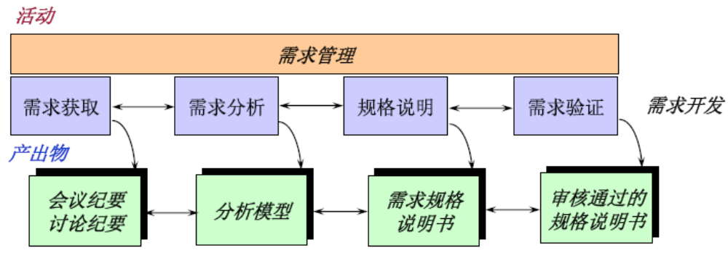
3.2 需求工程过程
需求工程过程主要包括以下基本活动：

Slide 22
3.2 需求工程过程
1、需求获取（Requirement Elicitation）
通过与用户的交流以及对现有系统的观察分析，从而开发、捕获和修订用户的需求。
其主要工作内容包括：
  对用户进行分类；
  聆听每一类用户的需求；
  分析和整理所获取的需求信息；
  形成文档化的描述。

Slide 23
3.2 需求工程过程
2、需求分析（Requirement Analysis）
对收集到的需求进行提炼、分析，为最终用户所看到的软件系统建立概念化的分析模型。
其主要工作内容包括：
  定义目标系统的边界；
  建立软件原型；
  分析需求实现的可行性；
  确定需求优先级；
  建立分析模型；（结构化分析方法和面向对象分析方法）√
  创建数据字典。

Slide 24
3.2 需求工程过程
3、需求规格说明（Software Requirement Specification）
将需求开发的结果按照规定格式用文档形式进行描述，即撰写软件需求规格说明书（SRS）。
SRS对目标软件系统必须提供的功能、非功能以及限制条件等各种软件需求进行精确的阐述。
SRS使客户和开发者双方对目标软件系统的初始规定有一个共同的理解，作为正式合同的一部分。

Slide 25
3.2 需求工程过程
3、需求规格说明（续）
SRS是用户与开发人员之间的交流手段：
  用户：通过SRS指定需求，并检查需求描述是否满足期望；
  设计人员：通过SRS了解目标软件系统需要开发的内容有哪些，并将其作为软件设计的出发点；
  测试人员：根据SRS制定测试计划、设计测试用例；
  产品发布人员：根据SRS和用户界面编写用户手册和帮助信息；
  项目管理人员：根据SRS估算开发进度和成本，控制需求的变更过程。

Slide 26
3.2 需求工程过程
3、需求规格说明（续）
SRS中应包含的内容有：
  功能：该软件系统能够向用户提供何种服务？
  外部接口：该软件系统如何与用户、硬件、其他软件系统进行交互？
  性能（非功能属性）：软件系统在运行速度、可用性、可移植性、安全性、可靠性、可维护性等方面有哪些特殊要求？
  约束条件：是否存在必要的标准、编程语言、运行环境、资源等约束限制？

Slide 27
3.2 需求工程过程
3、需求规格说明（续）
SRS中不应包含的内容有：
  项目开发计划：比如成本、人员、进度等。
  产品保证计划：比如配置管理、验证与测试、质量保证等。
  软件设计细节：需求通常用于表达“做什么”，而不描述“如何做”。
建议：可以采用一种标准的SRS文档模板。

Slide 28
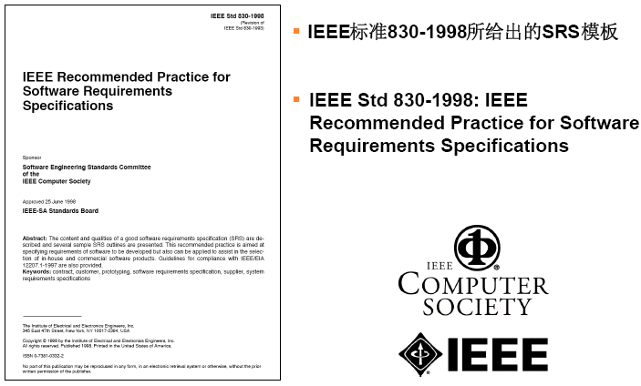
3.2 需求工程过程
3、需求规格说明（续）

Slide 29
3.2 需求工程过程
4、需求验证（Requirement Verification）
通过评审方式，验证需求规格说明的有效性，以发现其中存在的错误或缺陷，并由开发人员及时更改和补充，修改后的需求规格说明还要进行再评审，直到通过为止。
需求评审：
  由不同代表（比如系统分析员、客户/用户代表、设计人员、测试人员、项目经理）组成评审小组，以会议形式进行。
  评审会议上，由系统分析员说明软件产品的总体目标、主要功能和性能指标等，由评审小组对照SRS及相关分析模型进行检查和评价。

Slide 30
3.2 需求工程过程
4、需求验证（续）
需求验证主要围绕SRS的以下质量特性展开审查：
  正确性
  无二义性
  完整性
  可验证性
  一致性
  可修改性
  可跟踪性

Slide 31
3.2 需求工程过程
(1) 正确性：
SRS对系统功能、行为、性能等的描述必须与用户的期望相吻合，能够代表用户的真正需求。
审查需求的正确性应该考虑的问题：
  用户参与需求过程的程度如何？
  每一个需求描述是否准确地反映了用户的需要？
  系统用户是否已经认真考虑了每一项描述？
例：下面的需求描述正确吗？
  在用户每次存钱时系统将进行信用检查。
错误的需求

Slide 32
3.2 需求工程过程
(2) 无二义性：
SRS中的描述对于所有人都只能有一种明确统一的解释。
审查需求的无二义性应该考虑的问题：
  需求规格说明是否有术语词汇表？
  具有多重含义或未知含义的术语是否已经定义？
  需求描述是否可量化和可验证？
例：下面的需求描述有无歧义？
  如果用户试图透支，系统将采取适当的行动。
有歧义的需求

Slide 33
3.2 需求工程过程
(3) 完整性：
SRS应该包含软件系统要完成的全部任务，不能遗漏任何必要的需求信息（功能、非功能、约束、外部接口等）。
审查需求的完整性应该考虑的问题：
  是否存在遗漏的功能或业务过程？
  是否定义了功能的使用者？
  是否清楚地定义了用户与功能之间的交互？
  所描述的功能是否可以映射到业务过程中？
  需求中是否包括非功能属性的说明？

Slide 34
3.2 需求工程过程
(4) 可验证性：
SRS中描述的任何一项需求都可以运用一些可行的手段对其进行验证，证明其是否在最终的软件系统中得到满足。
审查需求的可验证性应该考虑的问题：
  SRS中是否存在一些不可验证的描述？比如，“运行速度很快”、“良好的用户界面”、“容易”、“简单”之类的需求都是不可验证的。所有的需求描述都应是具体的和可度量的。
例：下面的需求描述中哪一个难以验证？
  系统将尽可能快的响应用户的所有有效请求。
  系统将在20秒内响应用户的所有有效请求。
不可验证的需求

Slide 35
3.2 需求工程过程
(5) 一致性：
SRS中对各种需求的描述不能存在矛盾。
审查需求的一致性应该考虑的问题：
  文档的组织形式是否一致？
  不同功能的描述之间是否存在矛盾？
  是否采用不同的术语来描述同一个需求？(比如，“产品ID”、“商品代码”)
例：下面的需求描述是否有矛盾？
  系统允许立即使用所存资金。
  只有银行验证所存资金后，系统才能允许使用它。
相互矛盾的需求

Slide 36
3.2 需求工程过程
(6) 可修改性：
SRS应该具有良好的格式和文档组织结构，以保证后续的修改比较容易进行。
审查需求的可修改性应该考虑的问题：
  是否有内容列表（目录）和索引？
  每项需求是否独立标出，并与其它需求区别开来？
  是否存在冗余需求，即每项需求应出现一次，以避免冗余。

Slide 37
3.2 需求工程过程
(7) 可跟踪性：
SRS中的每项需求都能与它的来源、设计元素、源代码、测试用例等联系起来。
两种追溯关系：
  前溯：每一项需求都可以在早期的文档中追溯到其来源，例如备忘录、会议记录等；
  后溯：每一项需求都有唯一的名称或索引号，可以与后期的设计方案、实现结果、测试用例相对应。

Slide 38
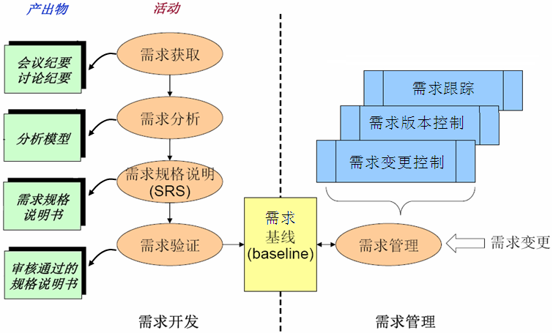
3.2 需求工程过程
5、需求管理（Requirement Management）
评审通过后的SRS就形成了软件开发工作的需求基线，作为客户方和开发方之间的一个需求约定

Slide 39
3.2 需求工程过程
5、需求管理（续）
需求管理是在需求基线形成之后有效地控制需求变更的过程，以处理不断变化的需求约定。
主要包括以下活动：
  需求变更控制
  需求版本控制
  需求跟踪

Slide 40
3.2 需求工程过程
(1) 需求变更控制
对于软件项目来说，一些需求的改进是合理的且不可避免的。但是如果持续不断地接纳需求变化，对其范围的扩展不加控制，就会需要不断地调整资源、进度、质量目标，从而导致项目陷入混乱。
控制需求变更一个关键原则：要敢于对需求变化说"不"。
软件设计与开发人员经常这样抱怨：
——“无论何时客户对我们的分析人员提出变更要求，他们总是说同意，我们就只好努力去做出来。”

Slide 41
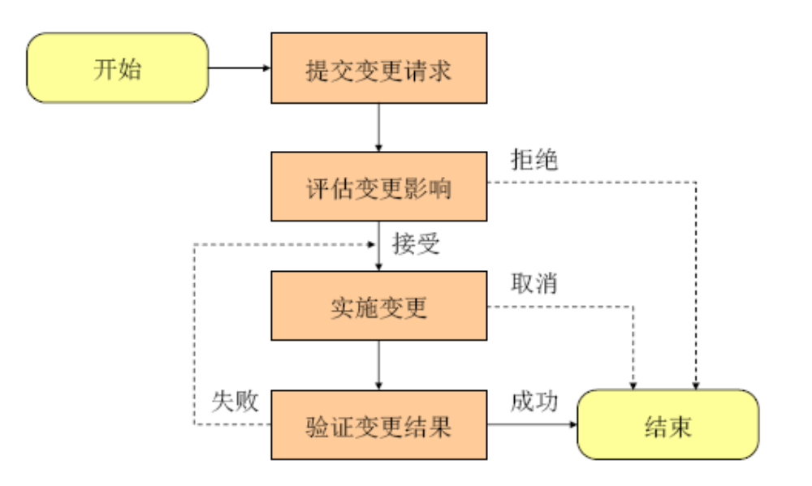
3.2 需求工程过程
需求变更控制过程：
需求变更控制过程相当于一个过滤器，通过它以确保采纳最合适的变更，使变更产生的负面影响减少到最小。

Slide 42
3.2 需求工程过程
需求变更控制过程（续）：
  申请人提交变更请求；
  开发人员评估此项变更申请实施的必要性，分析此项变更可能产生的影响，撰写需求变更影响分析报告；
  完成评估后，由变更控制委员会（CCB）做出是否采纳此项变更的决策。若CCB没有批准，则此项变更请求“被拒绝”；
  若CCB决定接受此项变更，则分配一个产品版本，并指派给一个修改者来实施此项变更；
  变更实施结束后，修改者提出验证请求，CCB指派一个验证者来检验变更的实现结果。如果验证通过，则发布新的产品版本。

Slide 43
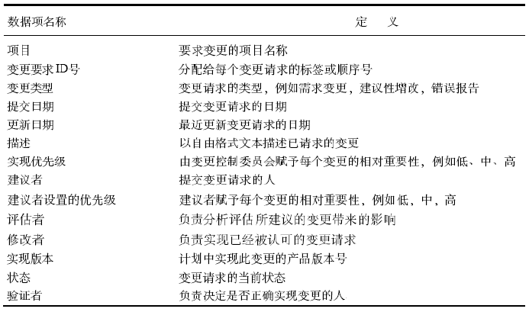
3.2 需求工程过程
常见的变更请求数据项：

Slide 44
3.2 需求工程过程
(2) 需求版本控制
需求文档的版本控制：保证在需求文档中记录并反映所有的需求变化。
需求文档的每一个版本都必须被统一确定。需求变更应及时通知到项目开发所涉及的人员，组内每个成员必须能够得到需求的当前版本。
——“我终于实现了库存报告中重排序的功能。” Shari在项目的每周例会上说。
——“噢，用户在两周前就取消这个功能了。” 项目管理者说，“你没看改过的软件需求规格说明吗？”

Slide 45
3.2 需求工程过程
每一个已公布的需求文档版本都应该具备一个修正版本的历史记录，包括：
  变更内容
  变更日期
  变更人姓名
  变更原因

Slide 46
3.2 需求工程过程
(3) 需求跟踪
——“我正在应客户的要求添加一个销售分类查询的功能，本以为很快就可以完成，但实际上比我原先预计的工作量超期多了。”
——“这个功能其实并不简单，每次当我认为该完工了，但总能意识到在另一个文件中漏了一个变更，所以不得不修改它、再测试一遍。”
——“原以为花4个小时就可以了，实际上花了4天时间，造成我没能按计划完成任务。”
各项需求之间存在关联关系，一个看似很小的改变可能会影响很大的范围。
在同意接受所建议的变更之前，要确信弄清楚此次变更到底会影响到什么。
波纹效应
原因是什么?

Slide 47
3.2 需求工程过程
需求跟踪的目的是为了帮助管理人员能够全面分析变更所带来的影响，以便作出正确的变更决策。
当某项需求发生变化时，可能会影响到其它需求的变化，并且连带地影响到设计、实现、测试、项目计划等各方面的变化，从而构成一个需求跟踪能力联系链。

Slide 48
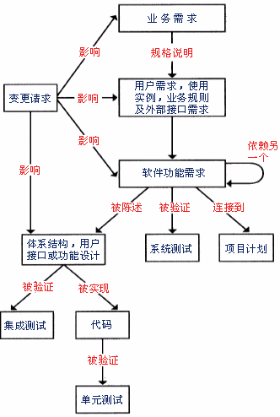
3.2 需求工程过程
一个需求跟踪能力联系链示例

Slide 49
3.2 需求工程过程
需求跟踪：是通过编制每个需求与系统元素之间的联系文档，从而建立需求的跟踪联系链。当需求发生变化时，使用需求跟踪可以确保不忽略每个受到影响的系统元素，实现需求变更的正确实施。
  系统元素包括：其它需求、体系结构、设计部件、源代码模块、测试用例、帮助文件等。
  表示需求和系统元素之间的联系链的方式：需求跟踪能力矩阵

Slide 50
3.2 需求工程过程
一个需求跟踪能力矩阵示例：
用例 | 功能需求 | 设计元素 | 代码 | 测试实例
UC1 | Catalog.sort | Class catalog | Catalog.sort() | test2 test3
UC2 | Catalog.update | Class catalog | Catalog.update() | test10 test11 test12
例如，上表显示了某个应用系统的一种需求跟踪能力矩阵示例，说明了每个功能性需求向前连接一个特定的用例，向后连接一个或多个设计、代码和测试元素。这样的需求联系链要由开发人员确定。

Slide 51
3.2 需求工程过程
需求管理——小结：
  需求管理不涉及收集和分析需求的过程，它是在形成需求基线之后，分析变更影响并控制变更过程。
  需求变更控制、需求版本控制和需求跟踪三者统一起来，才能做到管理需求的变化过程，维护需求变化后的一致性和完整性。

Slide 52
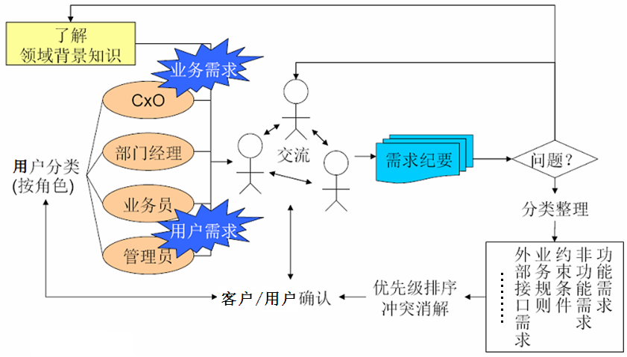
3.3 需求获取技术
一、需求获取的基本步骤

Slide 53
3.3 需求获取技术
一、需求获取的基本步骤（续）
第1步：了解用户领域/行业的背景知识，确定软件所期望的用户类；
第2步：与客户企业或组织的高层人员进行交流，了解业务需求；
第3步：与客户企业或组织的底层人员进行交流，获取每个用户类详细的用户需求；
第4步：整理需求纪要，发现新问题，并重复1-3步；
第5步：需求分类和整理，以区别功能需求、非功能需求、约束条件、业务规则、外部接口需求等；
第6步：优先排序和冲突解决；
第7步：得到需求清单，并与客户/用户做确认。

Slide 54
3.3 需求获取技术
二、需求获取过程中经常遇到的一些问题
“Yes, But”现象
  不管之前用户多么认同你的设计，在没有看到真正的系统之前，他决不可能完全理解你的设计；
  在软件开发中，需求获取阶段的一个重要目标就是如何尽早的把“But”后面的需求部分发现并挖掘出来。
…五分钟后…
——“Yes,but,…如果你把它修改成这样岂不是会更好？… 如果那样的话，我觉得我会更喜欢它…”
当你把开发的系统展示给用户时…
——“Wow，太酷了！这正是我们想要的，你做了一个了不起的系统! ”

Slide 55
3.3 需求获取技术
“Undiscovered Ruins”现象
  随着对用户领域的不断了解，和用户之间的交流逐渐加深，需求就会随之不断膨胀。无法判断尚未发现的需求还有多少。
  需求是永无止境的。不可能指望一次性地从用户那里把所有需求都获得到。
“User and Developer”现象
  在软件开发中，开发人员与用户的专业领域不同，处于不同的技术层面，所关注的目标也不同，双方在沟通时必然存在着交流鸿沟（communication gap），无法充分地相互理解。

Slide 56
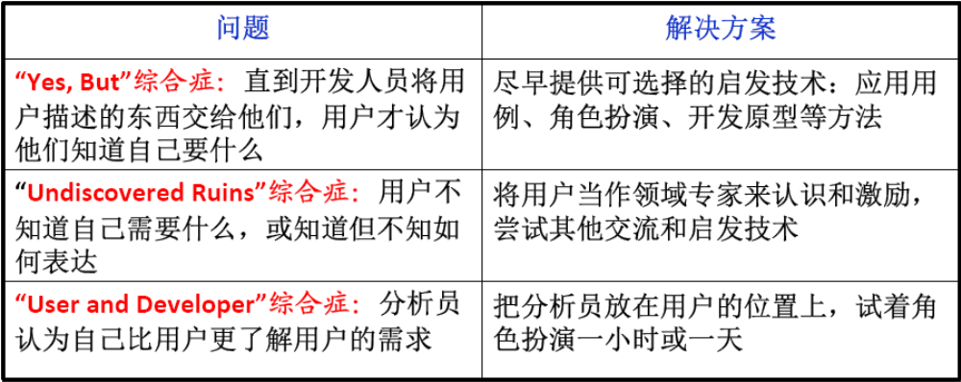
3.3 需求获取技术
小结：

Slide 57
3.3 需求获取技术
三、需求获取技术
需求获取的关键：沟通和交流
要避免的问题：交流障碍、沟通不全、意见冲突
系统分析员要必备的条件：较高的技术水平、丰富的实践经验、较强的人际交往能力
可能采取的技术手段：用户访谈、专家咨询、问卷调查、需求讨论会、现场观察用户的工作流程、原型法、头脑风暴……

Slide 58

3.3 需求获取技术
1、面对面访谈
是需求获取中最简单直接的方法。
面谈对象主要包括：用户和领域专家
  与用户面谈：了解和提取需求；
  与领域专家面谈：学习用户领域中的业务知识。

Slide 59
3.3 需求获取技术
1、面对面访谈（续）
系统分析员使用该方法时应注意的问题：
  面谈之前：了解要面谈的客户组织的背景资料，拟定谈话提纲，列出面谈的问题。
  面谈过程中：通过问题启发，倾听用户陈述。系统分析员不要把自己放在“专家”的位置上。
  面谈之后：整理分析面谈记录，把收集的信息转化为初步的需求请用户确认，并确定需要进一步澄清的问题。

Slide 60
3.3 需求获取技术
1、面对面访谈（续）
该方法在使用时存在的缺点：
  面谈过程中，如果用户过多地采用专业术语进行交流，可能会使系统分析员难以理解，往往会造成很多的需求误解；
  有些需求对用户来说太普通了，以至于他们不自觉地认为这些需求太基本，不值得去提。但它们对系统分析员来说却不是显而易见的，这可能会造成某些需求被忽略。

Slide 61
3.3 需求获取技术
2、需求讨论会
通过开发方和客户方召开若干次需求讨论会议，达到弄清项目需求的一种需求获取方法。
这种方法一般适合于：开发方不清楚项目需求，但有专业的软件开发经验，而客户方清楚项目需求并能准确表达出他们的要求。
会议方法有助于参会者尽快在需求上达成共识、对操作过程取得统一意见。

Slide 62
3.3 需求获取技术
3、现场观察/体验
有时用户可能无法有效全面的表达自己的需求，通过面谈或会议的方式也难以获得完整的需求信息。
在这种情况下，系统分析员现场观察用户的工作流程有助于全面深入了解用户需求。
具体两种方式：
  被动观察：用户实地工作，分析人员在旁边观察用户的业务活动。
  主动体验：分析人员直接参与到用户的实际工作中，与用户一起进行业务活动。

